Slide 1
Древнее Двуречье
Д/З § 13 ЧП, задание 1 с 69 (лабиринт!)

Slide 2
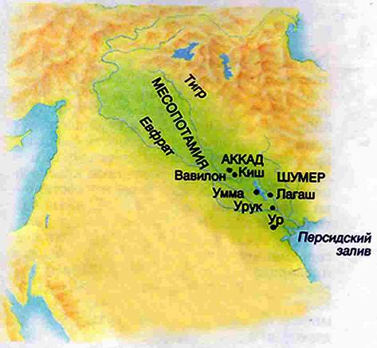
Средиземное море
Двуречье – Междуречье - Месопотамия
Каспийское море
Реки Тигр и Евфрат
Синайский полуостров
Аравийский полуостров - Сирийская пустыня
Египет
Красное море

Slide 3
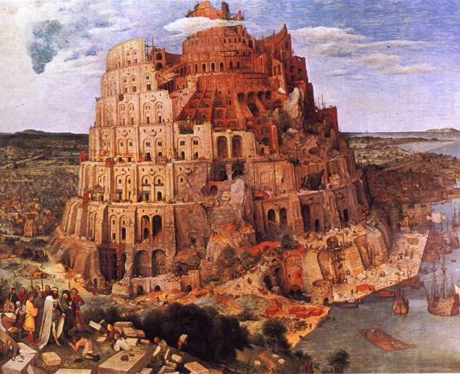
Месопотамия - это древнегреческое название, означающее «страна между двумя реками», поэтому эту область также называют Междуречьем; она находится на Ближнем Востоке, между руслами рек Тигр и Евфрат.

Slide 4
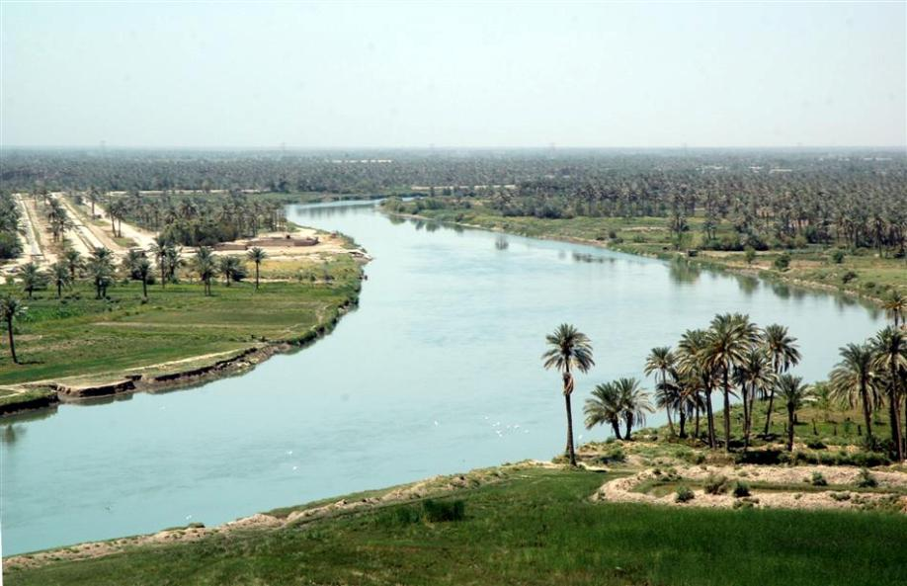
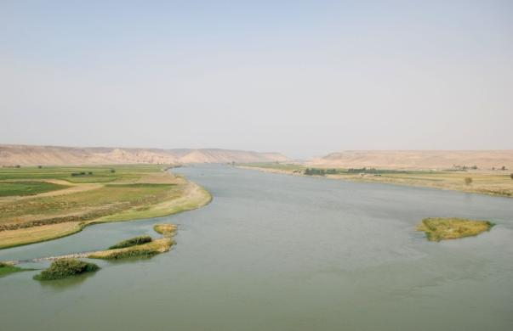
«Да это же река течет наоборот!»
Сходство с Египтом: Разливы рек, отсутствие дерева, камня, плодородная земля и ….?
Реки текут с севера на юг и впадают в Персидский залив. А Нил?

Slide 6
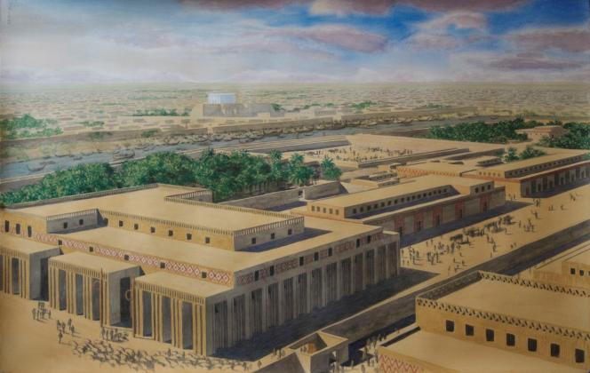
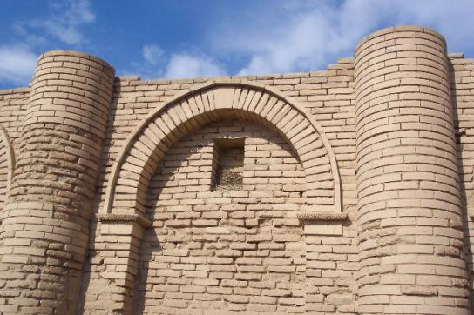
Города из глиняных кирпичей
Самые крупные города – Ур и Урук
(покажите на карте)

Slide 7
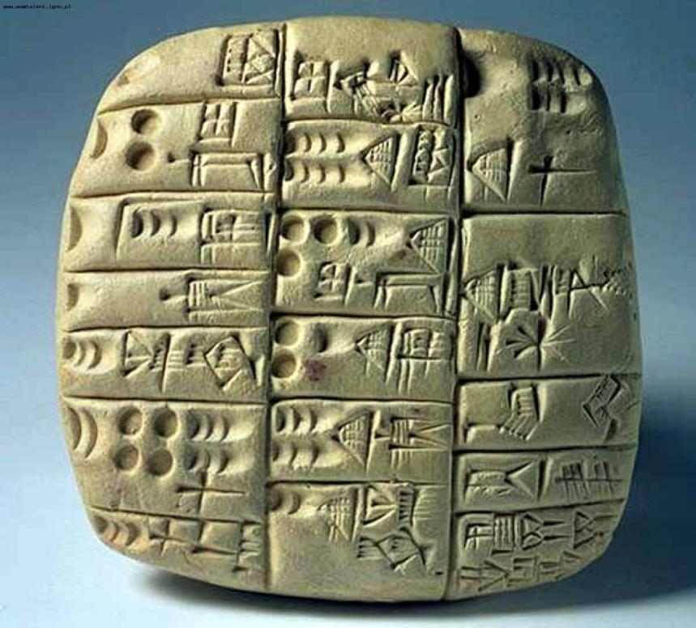
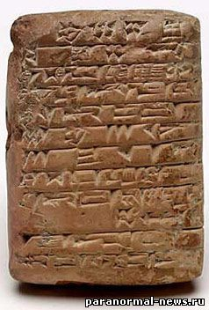
Клинопись
Кли́нопись — наиболее ранняя из известных систем письма. Форму письма во многом определил писчий материал —глиняная табличка, на которой, пока глина ещё мягкая деревянной палочкой для письма или заострённым тростником выдавливали знаки; отсюда и «клинообразные» штрихи.

Slide 8
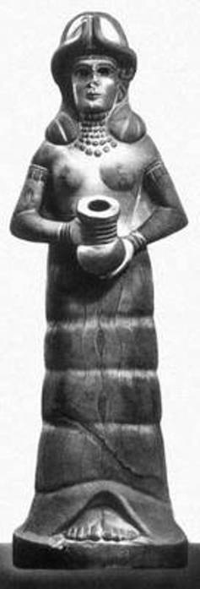
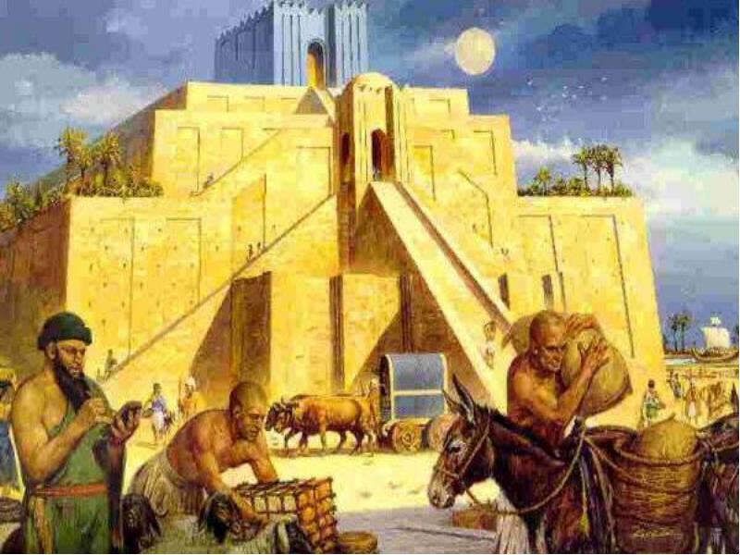
Поработайте в парах:
Составьте 5 вопросов к пункту 3 (с.67)

Slide 9
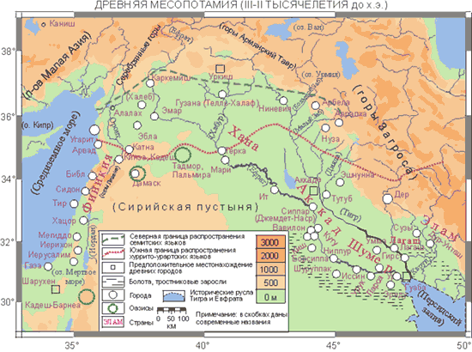

Slide 10
Проверим свои знания
Да
1.Междуречье иначе называется Двуречье.
2.Двери у бедняков были деревянные.
3.Ур и Урук это название рек.
4.Бога солнца звали Шамаш.
5.К богине Иштар ходили за урожаем и детьми.
6.Религия жителей Двуречья - языческая
7.Клинопись- это узоры на посуде.
8.В природно - климатических условиях Египта и Двуречья много сходства.
9.Гробницы Египта и Двуречья не имеют ничего общего и схожего.
Нет
Нет
Да
Да
Да
Нет
Да
Нет

